Slide 1
স্বা গ ত ম

Slide 2
শিক্ষক পরিচিতি
মোঃ শাহজাহান আলম খান বিপ্লব
সহকারি শিক্ষক
কাজিয়াটি পালেহা সরঃ প্রাঃ বিদ্যালয় মোহনগঞ্জ,নেত্রকোনা।
sabiplob1988@gmail.com

Slide 3
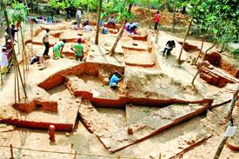
পাঠ পরিচিতি
বিষয়: বাংলা
শ্রেণি: ৫ম
অধ্যায়: 15
পাঠ: মাটির নিচে যে শহর
পাঠ্যাংশ: বাংলাদেশের মধ্যে........একটি প্রত্নতাত্ত্বিক স্থান।

Slide 4
শিখনফল
এই পাঠ শেষে শিক্ষার্থীরা -
১.১.২- বর্ণ ও যুক্তবর্ণ সহযোগে তৈরী শব্দযুক্ত বাক্য শুনে স্পষ্ট ও শুদ্ধভাবে বলতে পারবে।
২.৪.১- গল্পের বিষয় বলতে পারবে।
১.৪.১ -পাঠ্যপুস্তকের শব্দ শ্রবণযোগ্য স্পষ্ট স্বরে ও শুদ্ধ উচ্চারণে পড়তে পারবে।
১.৪.২ -যুক্তব্যঞ্জন ব্যবহার করে শব্দ লিখতে পারবে।

Slide 5
এখন আমরা একটি ভিডিও দেখব

Slide 6
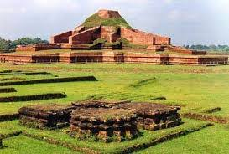
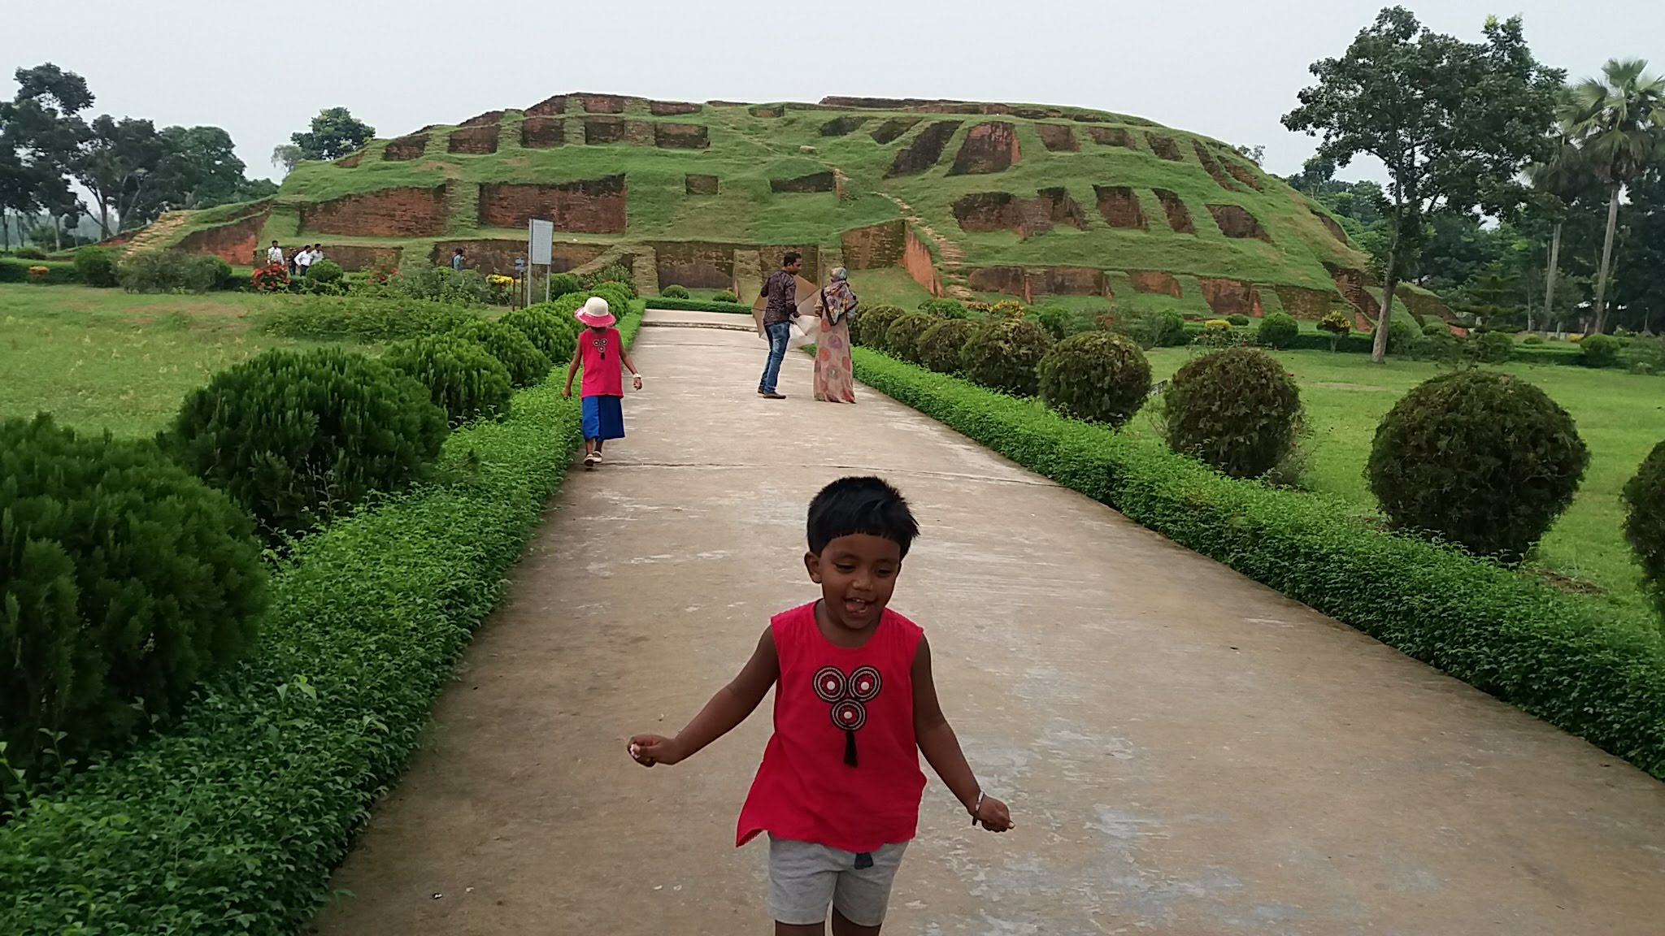
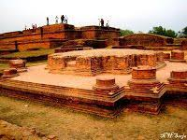
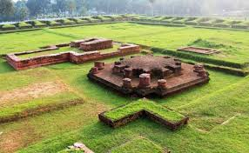
এসো কিছু ছবি দেখি

Slide 7
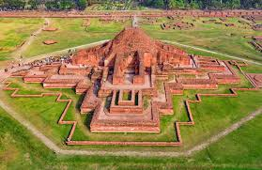
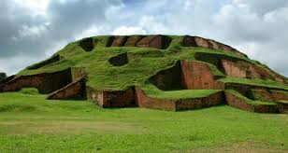
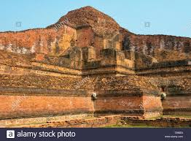

Slide 8
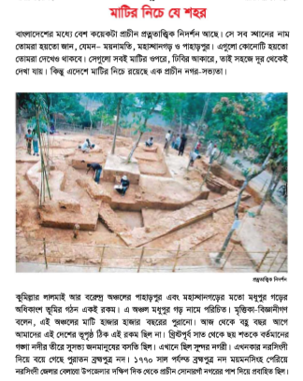
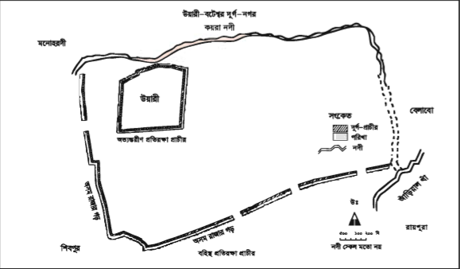
আজকের পাঠ
মাটির নিচে যে শহর

Slide 9
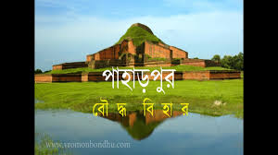
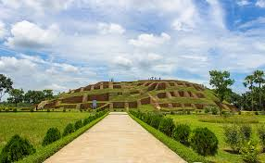
বাংলাদেশের মধ্যে বেশ কয়েকটা প্রাচীন প্রত্নতাত্ত্বিক নিদর্শন আছে। সে সব স্থানের নাম তোমরা হয়তো জান, যেমন- ময়নামতি, মহাস্থানগড় ও পাহাড়পুর। এগুলো কোনটি হয়তো তোমরা দেখেও থাকবে। সেগুলো সবই মাটির ওপরে, ঢিবির আকারে, তাই সহজ়ে দূরে থেকেই দেখা যায়। কিন্তু এদেশে মাটির নিচে রয়েছে এক প্রাচীন নগর- সভ্যতা।

Slide 10
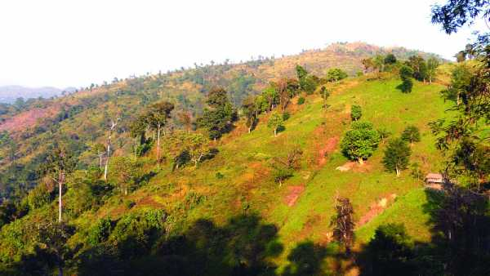
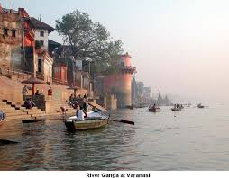
কুমিল্লার লালমাই আর বরেন্দ্র অঞ্চলের পাহাড়পুর এবং মহাস্থানগড়ের মতো মধুপুর গড়ের অধিকাংশ ভূমির গঠন একই রকম । এ অঞ্চল মধুপুর গড় নামে পরিচিতি। মৃত্তিকা- বিজ্ঞানীগন বলেন, এই অঞ্চলের মাটি হাজার হাজার বছরের পুরানো । অজ থেকে বহু বছর আগে আমাদের এই দেশের ভূপৃষ্ঠ ঠিক এই রকম ছিল না। খ্রিষ্টপূর্ব সাত থেকে ছয় শতকে বর্তমানের গঙ্গা নদীর তীরে সুসভ্য জনমানুষের বসতি ছিল। এখানে ছিল সুন্দর নগরী।

Slide 11
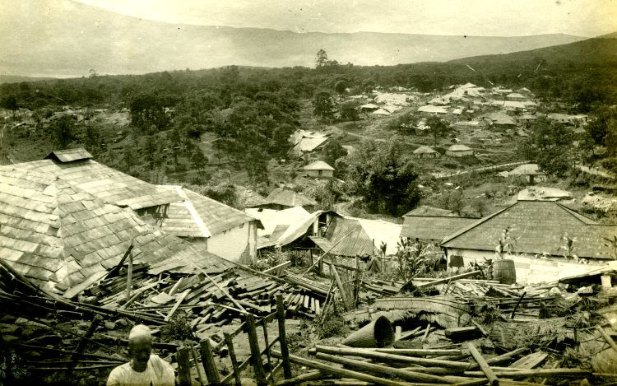
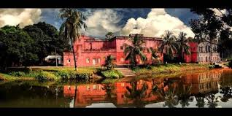
এখানকার নরসিংদী দিয়ে বইয়ে গেছে পুরাতন ব্রক্ষপুত্র নদ। ১৭৭০সাল পর্যন্ত ব্রক্ষপুত্র নদ ময়মনসিংহ পেরিয়ে নরসিংদী জ়েলার বেলাবো উপজ়েলার দক্ষিণ দিক থেকে প্রাচীন সোনারগাঁ নগরের পাশ দিয়ে প্রবাহিত ছিল। এরপর সম্ভবত বড় ভূমিকম্প, বন্যা-প্লাবন বা নদীভাঙন হয়েছিল কোন এক সময়ে। ফলে এসব অঞ্চলে ভূপ্রকৃতির বড় রকমের ওলটপালট হয়। ১৮৯৭ সালে প্রচন্ড এক ভুমিকম্প হয় আমাদের দেশে। ফলে মাঠ-ঘাট, নদী-নালা আর জনবসতি সবই প্রকৃতিক কারণে বদলে যায়। এখনো তোমরা দেখে থাকো নদীর পাড়ের জমি, ঘরবাড়ি, গ্রাম আর রাস্তা-ঘাট ভাঙছে। আবার বিশাল নদীর অন্য দিকে বিস্তীর্ণ চর পড়ছে।

Slide 12
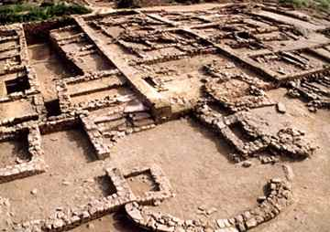
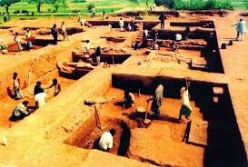
শত শত বছর আগে থেকেই এই ভাবে চলে আসতে থাকে ভাঙ্গা- গড়া। মাটিচাপা পড়ে যায় এক একটি নগর-জনপদ। মাটি খুঁড়ে এমনি এক সুপ্রাচীন নগর – জনপদের দেখা পাওয়া গেছে বাংলাদেশে। সেই স্থানের নাম নরসিংদী জ়েলার উয়ারী- বটেশ্বর। উয়ারী-বটেশ্বর ঢাকা থেকে ৭০ কিলোমিটার উত্তর-পূর্বে নরসিংদীর বেলাবো ও শিবপুর উপজ়েলায় অবস্থিত। এটি একটি প্রত্নতাত্ত্বিক স্থান।

Slide 13
দলীয় কাজ
তোমরা ৪টি দলে ভাগ হয়ে বস।
দলে পাঠটুকু পড়। প্রথমে একজন পড়বে অন্যরা মনযোগসহ শুনবে। এভাবে সবাই পড়বে।

Slide 14
একক কাজ
নগর সভ্যতা
এ দেশের মাটির নিচে রয়েছে এক প্রাচীন _______________
১৮৯৭
_____________ সালে প্রচন্ড এক ভূমিকম্প হয় আমাদের দেশে।
ব্রহ্মপুত্র নদ
এখককার নরসিংদী দিয়ে বয়ে পুরাতন __________________
বর্তমান গঙ্গা নদীর তীরে __________ জনমানুষের বসতি ছিল।
পাশাপাশি
আসলে উয়ারী ও বটেশ্বর _______________ দুটি গ্রাম
সুসভ্য

Slide 15
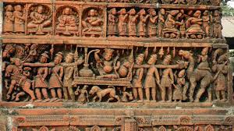
ছবির সাহায্য নতুন শব্দের অর্থ শিখি
নিদর্শন
জনপদ
প্রাচীন
প্রত্নতাত্ত্বিক
প্রমান বা চিহ্ন
লোকালয়
বহুকাল আগের কিছু
পুরাতন বা প্রাচীন

Slide 16
যুক্তবর্ণ ভেঙ্গে শব্দ তৈরি করি
স
থ
স্থ
=
+
=
মহাস্থান
হ
ম
হ্ম
=
+
=
ব্রহ্মপুত্র
র-ফলা
ন্দ্র
=
+
+
=
বরেন্দ্র
দ
ন
চ
ঞ
ঞ্চ
=
+
=
অঞ্চল
প
ম
ম্প
=
+
=
ভূমিকম্প

Slide 17
মূল্যায়ন
নিচের সংক্ষিপ্ত প্রশ্নগুলোর উত্তর দাও-
আমাদের দেশে প্রচন্ড এক ভূমিকম্প হয় কত সালে ?
সোনারগাঁ এর পাশ দিয়ে কোন নদী প্রবাহিত হয়?
উয়ারী- বটেশ্বরী ঢাকা থেকে কত কিলোমিটার দূরে ?
-১৮৯৭ সালে।
-ব্রহ্মপুত্র নদ
-৭০ কিলোমিটার

Slide 18
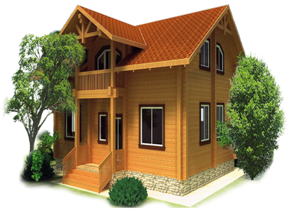
বাড়ির কাজ
প্রত্নতাত্ত্বিক নিদর্শন হিসাবে উয়ারি -বটেশ্বর সম্পর্কে ৫ টি বাক্য লিখ আনবে

Slide 19
শু ভে চ্ছা

